Slide 1


Hei opiskelijat!
Hei ope!

Slide 2
Tänään
-ko/kö kertaus (revision)
Perhesanasto
Genetiivi (Kenen auto? Opettajan auto. Kenen kirja? Opiskelijan kirja.)
Teksti 1 -ohjeistus (writing task 1 instructions)
Verbityypit
Kotitehtävät

Slide 3
Tee –ko/-kö kysymys.
Te puhutte suomea.
Hussaini on intialainen.
Sinulla on 4 kurssia.
Mostafalla on 15 kurssia.
Sinun perhe on iso.
Pekka ja Kalle asuvat yhdessä.
Shiva on 30 vuotta vanha / 30 vuotta/ 30-vuotias.
Anna ja Erik ovat naimisissa.
asua yhdessä = to live together
olla naimisissa = be married

Slide 4
Yhdessä
1. Oletko sä maisteriopiskelija?
- Olen. – M(in)äkin (olen maisteriopiskelija). / En ole. Mä olen tohtoriopiskelija.
2. Puhutko sä espanjaa?
- Joo, puhun. / En puhu.
3. Asutko sä Espoossa?
- Kyllä, asun. Mä asun…/ En asu. Mä asun Helsingissä.
4. Oletko sä naimisissa?
- Olen. / En ole.
5. Asutko sä yksin?
- Joo, asun. / En asu. Asun poika/tyttöystävän/ kämppäkaverin/ kumppanin kanssa.
6. Oletko sä eurooppalainen?
- Olen. Mä olen ….lainen./ En ole. Olen aasialainen/amerikkalainen.
Reaktiot:
okei,
joo,
aijaa...
> Entä sä?

Slide 5
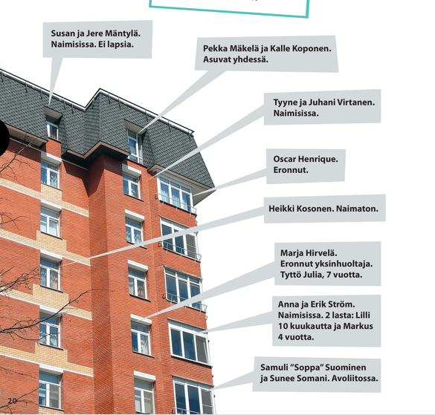
OLLA NAIMISISSA
TO BE MARRIED
ASUA YHDESSÄ
TO LIVE TOGETHER
SINKKU
SINGLE
NAIMATON
UNMARRIED (OFFICIAL)
ERONNUT
DIVORCED
ERONNUT YKSINHUOLTAJA
DIVORCED SINGLE PARENT
AVOLIITOSSA
COMMON-LAW MARRIAGE

Slide 6

Lue teksti sivulla 20.
Vastaa kysymyksiin!
Ketkä ovat naimisissa? (ketkä =who pl.)
Ketkä asuvat yhdessä?
Kuka on Juhanin vaimo?
Kuka on eronnut?
Kenen tyttö Julia on?
Minkä ikäinen Julia on?
Ketkä ovat avoliitossa?

Slide 7
Lue teksti.Tee kysymyksiä.
Isabel asuu Espoossa. Hän puhuu saksaa, englantia, hollantia, espanjaa ja vähän suomea. Isabel on saksalainen.
Hän asuu Suomessa, koska hän on maisteriopiskelija Aalto-yliopistossa. Hän on 24-vuotias.
Hänen paras ystävä on Arya.
Isabelin suomalainen lempisana on ‘kysymys’.
Hänellä on kolme kurssia.
Kuka? Missä? Miksi? Minkä maalainen?
Mitä kieltä? Mikä?
Kuinka vanha? Kuinka monta?

Slide 8
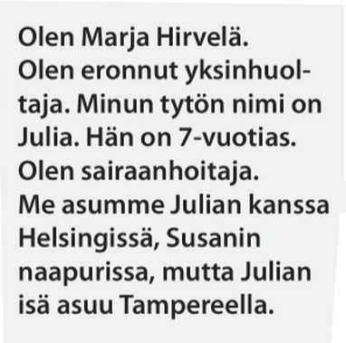
PARITYÖ
Lue teksti s.21 ja vastaa kysymyksiin.
Mikä hänen nimi on?
Kuka hänen tyttö on?
Minkä ikäinen Julia on?
Missä Marja ja Julia asuvat?
Missä Julian isä asuu?

Slide 9
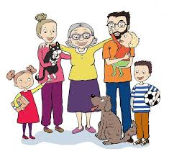
Kotona/At home
Kieliympäristö/language all around
Minun perhe
Malli:
Mun perheessä on….
Mun isä on…Mun sisko on…
Minkä maalainen? Missä asuu?
Kuinka vanha? Mitä opiskelee?
Mitä kieltä puhuu?
KISSA JA KOIRA

Slide 10

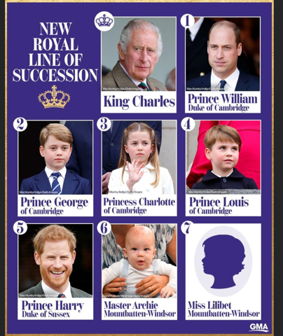
Perhesanasto (ekstra)
poika
isä
Lapsenlapsi -lapsenlapset
pojantyttö
pojanpoika
pojanpoika
poika
pojantytär
pojanpoika

Slide 11
Olen Anja Keränen ja olen intensiivikurssin opettaja.
Minun koti on Vantaalla. Mun mies on romanialainen.
Hänen nimi on Vlad.
Meidän naapurit ovat eläkkeellä. Heidän nimensä ovat Merja ja Pertti.
Löydätkö genetiivit?

Slide 12
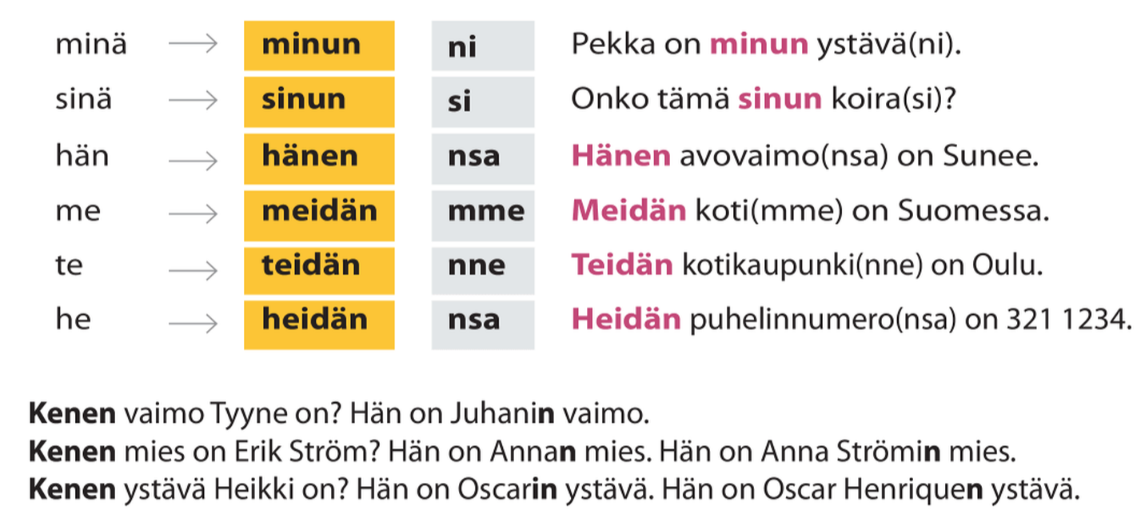

Slide 13
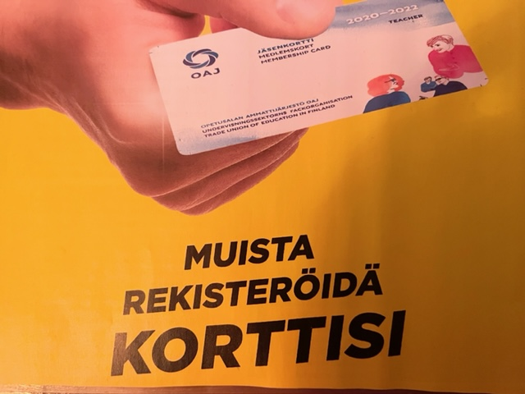

Genetiivi

Slide 14
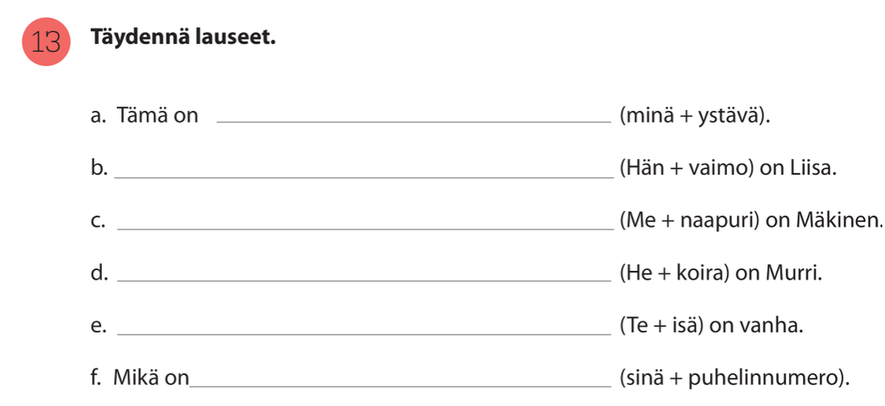

Slide 15
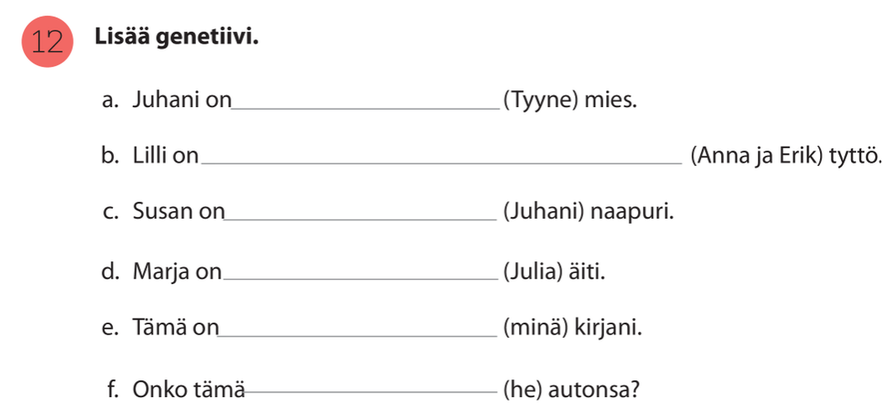

Slide 16
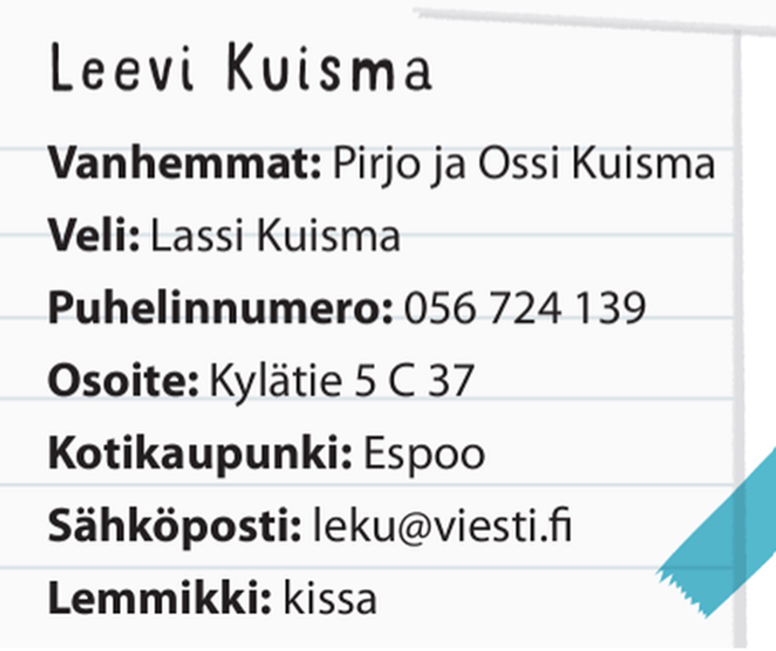
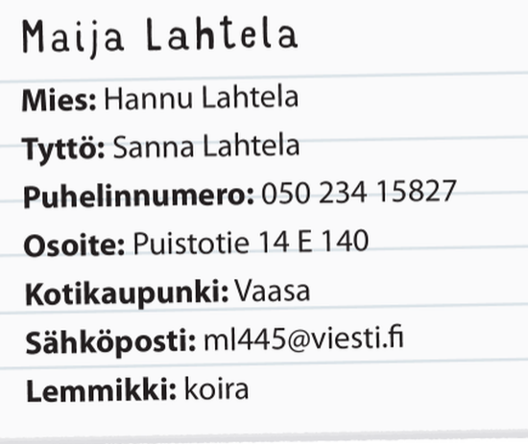
Tehtävä 17 sivu 31
Tee kysymyksiä!

Slide 17
Kurssiohjelma
Teksti 1 (dedis = deadline ensi maanantai 29.1.)
MyCourses
Teksti 1 palautus 29.1.
Kurssisuoritus (Completing the course)

Slide 18
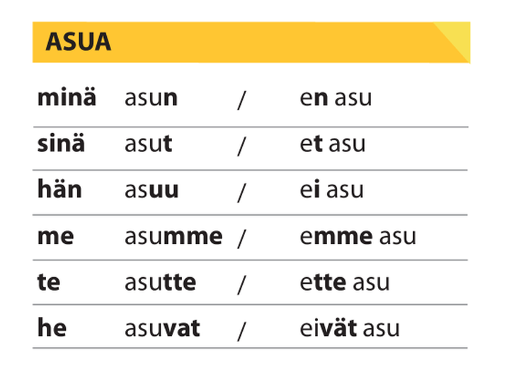
KERTAUS

Slide 19
Verbityypit sivut 42-44
Lue annettu verbi.
Täydennä puuttuvat muodot.
Sääntö?
Perusmuodon lopussa on (the basic form ends in…)
Perusmuodosta otetaan pois (dropped from the basic form)
Lisätään (is/are added…)

Slide 20
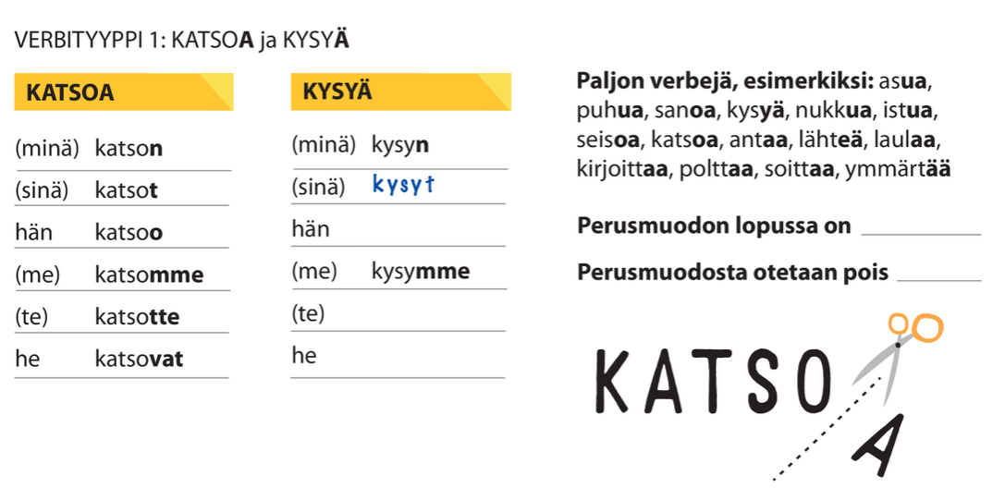
kysyy
kysytte
kysyvät

Slide 21
Verbityyppi 1.
Minä (katsoa) _______________ televisiota.
Sinä (kysyä) _______________ kysymyksen.
Hän (sanoa) ____________ huomenta.
Mikko (laulaa) ___________ suihkussa.
Me (istua) ___________ sohvalla.

Slide 22
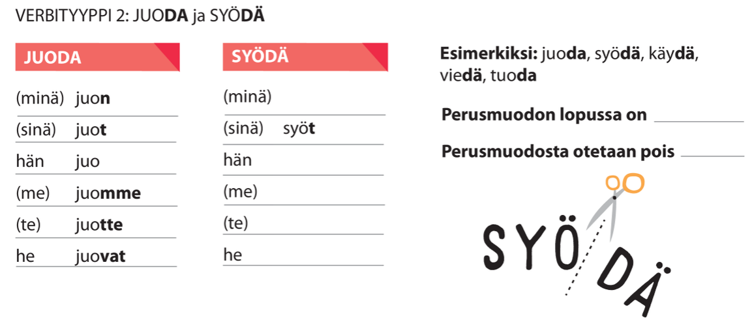
syön
syö
syömme
syötte
syövät

Slide 23
Verbityyppi 2
Minä (syödä) _____________ pizzaa.
He (juoda) ___________ kahvia aamulla.
Me (juoda) ________________ maitoa.
Te (käydä) ________________ kaupassa.

Slide 24
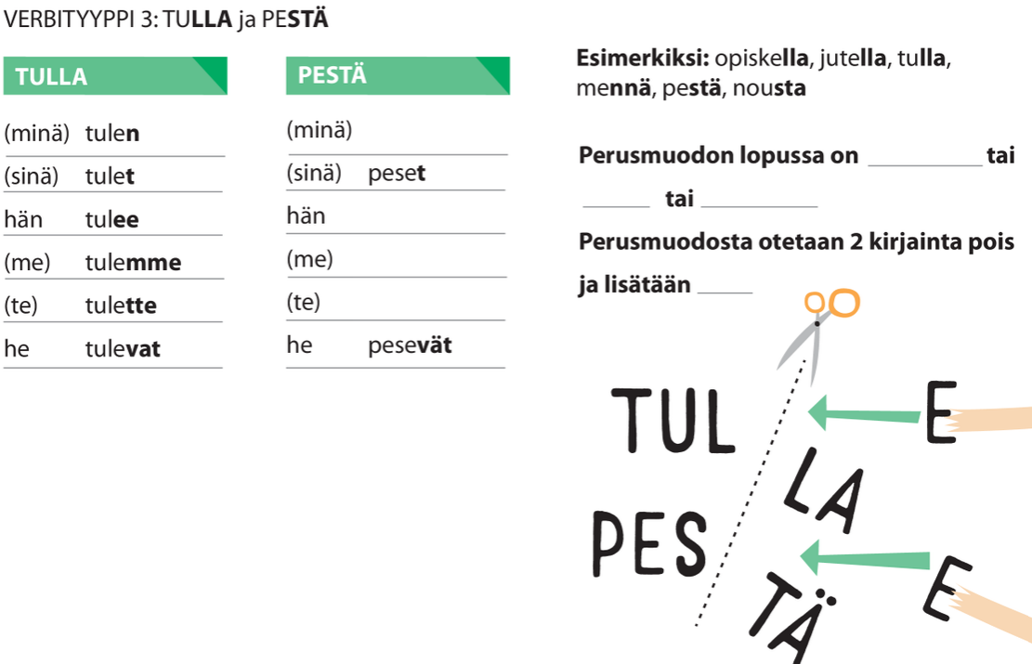
pesen
pesee
pesemme
pesette
e-verbit

Slide 25
Verbityyppi 3
Minä (tulla) ___________ yliopistoon aamulla.
Sinä (pestä) ____________ hampaat illalla.
Te (mennä) ____________ kotiin.
He (opiskella) __________________ ruotsia.

Slide 26
Verbityyppi 3 olla (ole-) to be, to exist (present)
minä olen I am
sinä olet you are
hän on he, she is
se on it is
me olemme we are
te olette you are
he ovat they are

Slide 27
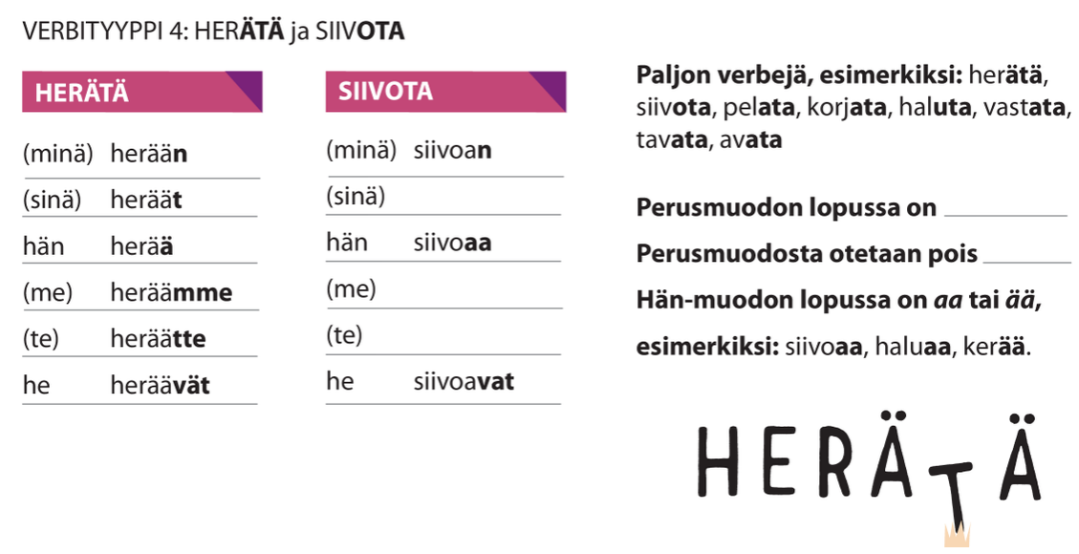
siivoat
siivoamme
siivoatte

Slide 28
Verbityyppi 4
Minä (pelata) ___________ futista.
Sinä (avata) __________ ikkunan.
Te (haluta) ____________ suklaata.
He (siivota) _____________ kotia.
Hän (herätä) ___________ aikaisin.

Slide 29
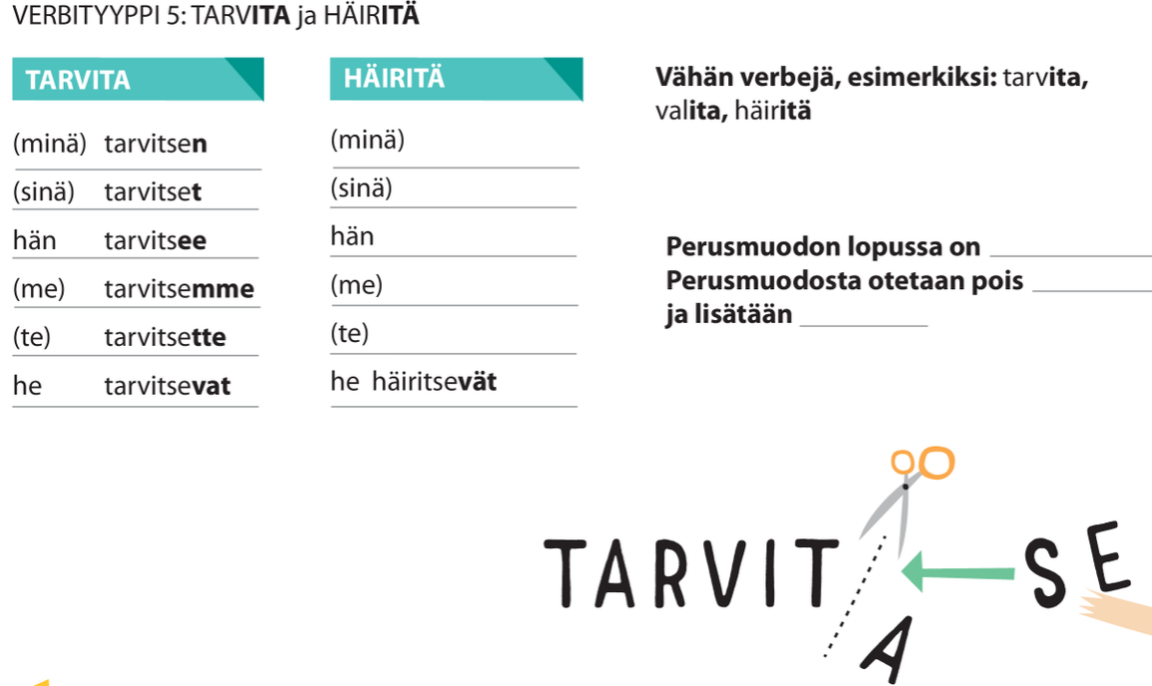
häiritsen
häiritset
häiritsee
häiritsemme
häiritsette
itse-verbit
se-verbit

Slide 30
Verbityyppi 5
Minä (tarvita) __________ apua.
Anteeksi, että (häiritä) ______________.
Te (valita) __________ elokuvan.

Slide 31
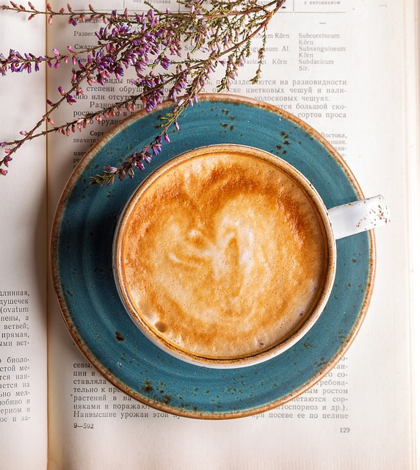
Monikäyttöinen multifunctional
Minä juon usein kahvia. I drink
Minä juon nyt kahvia. I am drinking
Minä juon huomenna kahvia. I will drink coffee

Slide 32
Kotona/At home
MyCourses
Learn verb types 1, 2 and 3 (videot, quiz-tehtävät)
Learn basic time expressions (2 tehtävää)

Slide 33
Kotona/At home
Kirjassa/ in the book
Kirjan tehtävät
AFTER YOU HAVE WATCHED THE VIDEOS etc.
You will find these in MyCourses.

Slide 34
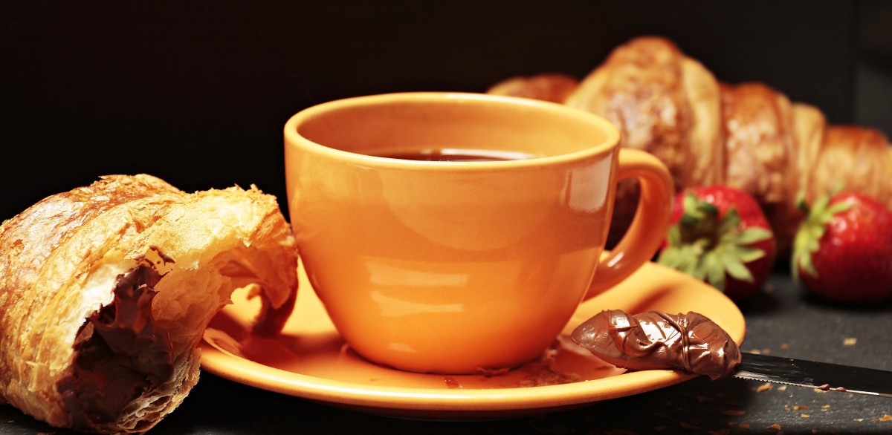
HYVÄÄ PÄIVÄNJATKOA!
NÄHDÄÄN TORSTAINA!

